Slide 1

BOLÍSTKY ŠKOLNÍ DOCHÁZKY

Slide 2
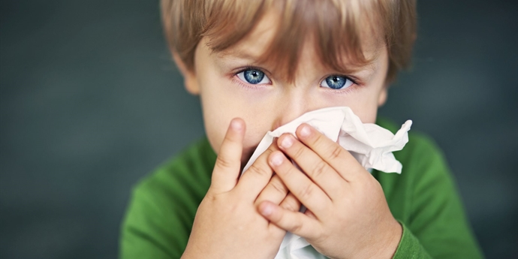
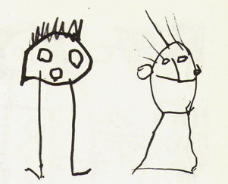
Nedostatek papírů A4 a kapesníčků, prosím, noste ☺
Děti stále potřebují smrkat, něco utírat, kreslit, vystřihovat, skládat… Spotřeba papírů a kapesníčků je gigantická…

Slide 3

OMLUVENKY, OMLUVENKY, OMLUVENKY
Prosím, důsledně a včas pište do Bakalářů omluvenky, je velmi svízelné je zpětně shánět, urgovat…

Slide 4
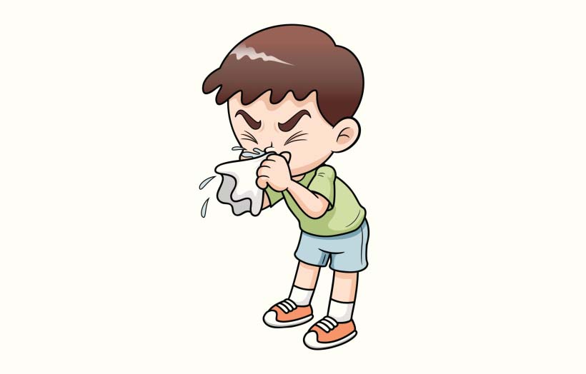
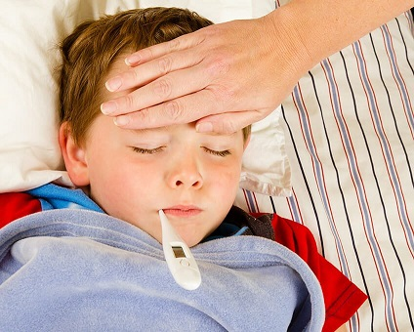
NECHODIT DO ŠKOLY S NEMOCÍ
Jinak se nakazí ostatní, škola musí volat rodiče…

Slide 5
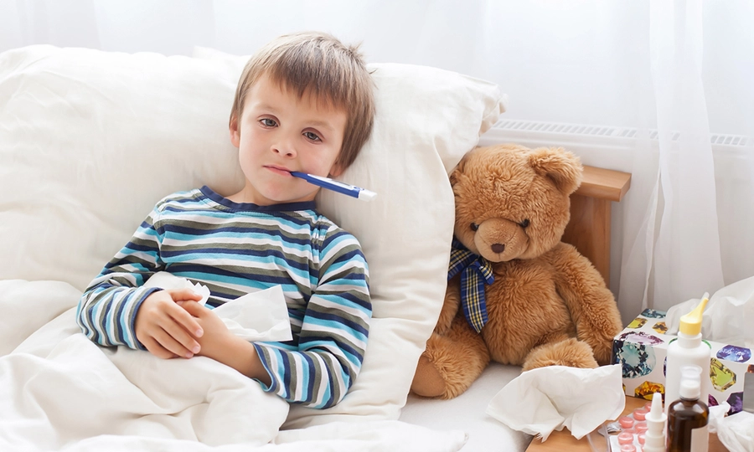

Doplnění učiva během absence
Doplnění učiva během absence či těsně po absenci je velmi důležité ke zvládání dalšího následujícího učiva…

Slide 6
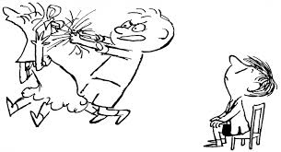
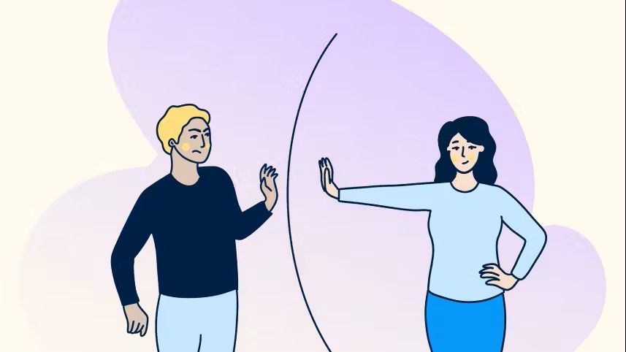
Asertivita místo agresivity
Nebuď agresivní, ani slovně ani fyzicky, agresi neoplácej agresí… Asertivita viz samostatná prezentace na www.ucitel-slouka.webnode.cz .

Slide 7
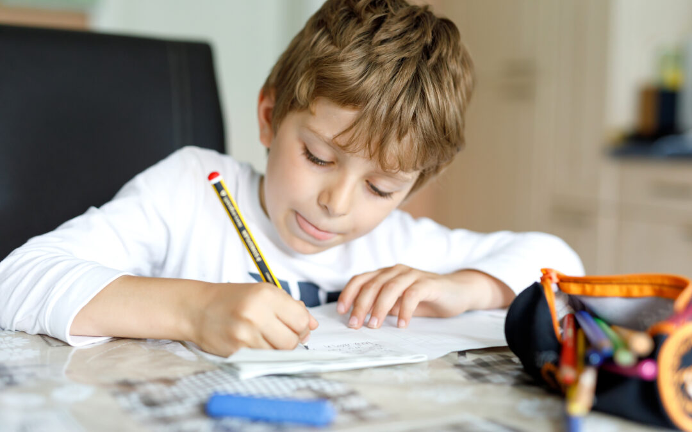
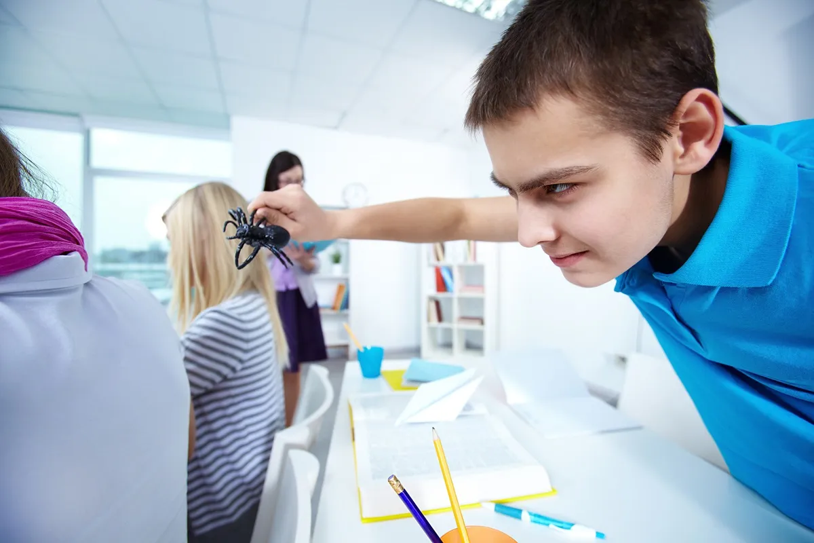
Při vyrušování znehodnocuješ výuku sobě i ostatním, vázne Ti práce!
Jak asi bude hodnocena Tvá práce, když ji neděláš a místo toho zlobíš, povídáš, hraješ si…

Slide 8
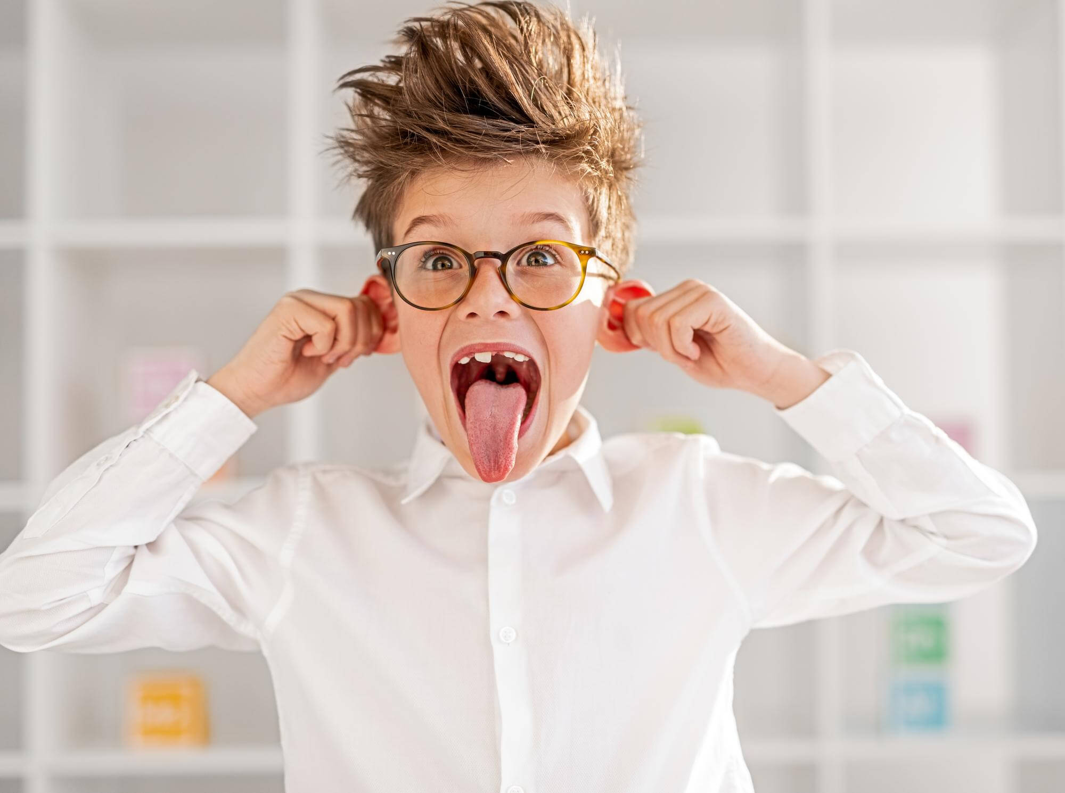
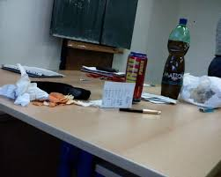
PŘESTÁVKA NENÍ NA ZLOBENÍ ČI HRY
O přestávce je čas určen především na WC, jídlo, pití, úklid a přípravu, služby… Nelze systém „O přestávce zlobím/hraju si, se zazvoněním na hodinu začnu jíst, chtít na WC…“

Slide 9
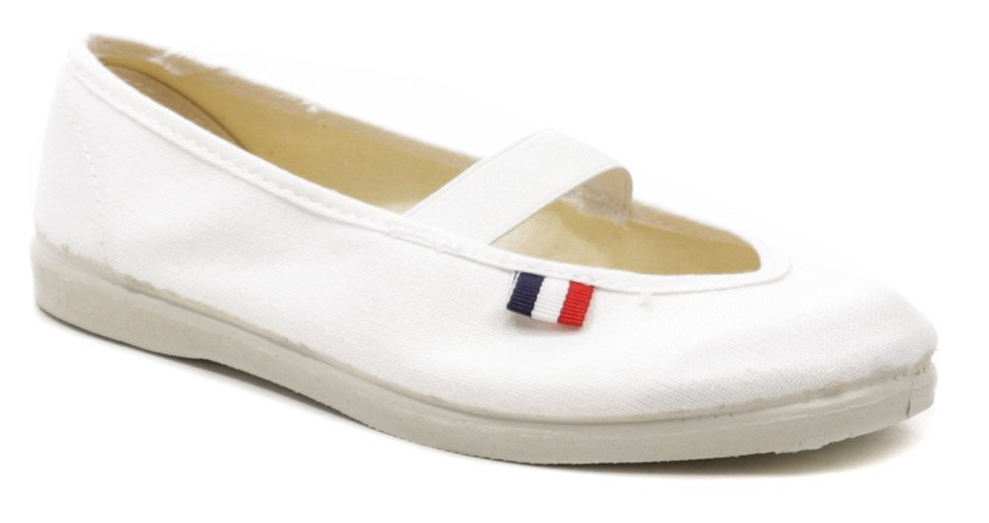
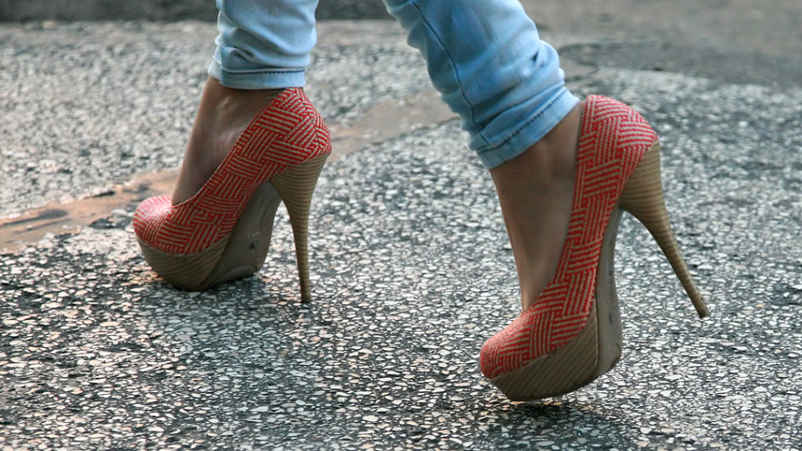
Vhodný úbor a boty na tělocvik
Děti nemohou cvičit naboso či v ponožkách, pantoflích, na podpatcích…

Slide 10
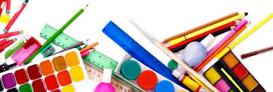
POMŮCKY, POMŮCKY, POMŮCKY
Společně se sešity a učebnicemi prosím nosit použitelné – funkční pomůcky!! Soupis viz Informace rodičům a žákům na www.ucitel-slouka.webnode.cz nebo níže.
Školní pomůcky: prosím, aby děti měly a nosily následující: Penál - pastelky, tužka/mikrotužka (HB/2), fixy a zvýrazňovače, pravítko (rovné+trojúhelník s ryskou), kružítko, 2x modrá propiska nebo pero, dále guma, ořezávátko se zásobníčkem, nůžky (s tupou špičkou), lepidlo tyčové. Ostatní – papírové kapesníčky, podložka s linkami, trhací blok papírů A5, úkolníček. Na TV úbor na ven i dovnitř, obuv do tělocvičny čistá, nezaměnitelná s venkovní, s nebarvící podešví, bezpečná-sportovní; nelze cvičit v klouzajících ponožkách, na podpatcích apod.). Vybavení na Vv/Pv – vodovky, tempery+paletka, pastelky v laku, tuš, křídy, voskovky, hadřík, kelímek na vodu, lepidlo na papír kapalné, špejle, barevné papíry, 10x čtvrtka A4, 10x čtvrtka A3, kulatý a plochý štětec, plášť/staré triko, modelína, podložka na modelování, igelit.ubrus, nerozpadávající se kufřík. Je vhodné vše podepsat a ochránit obaly apod., obaly též pro učebnice, sešity, úkolníček apod.

Slide 11
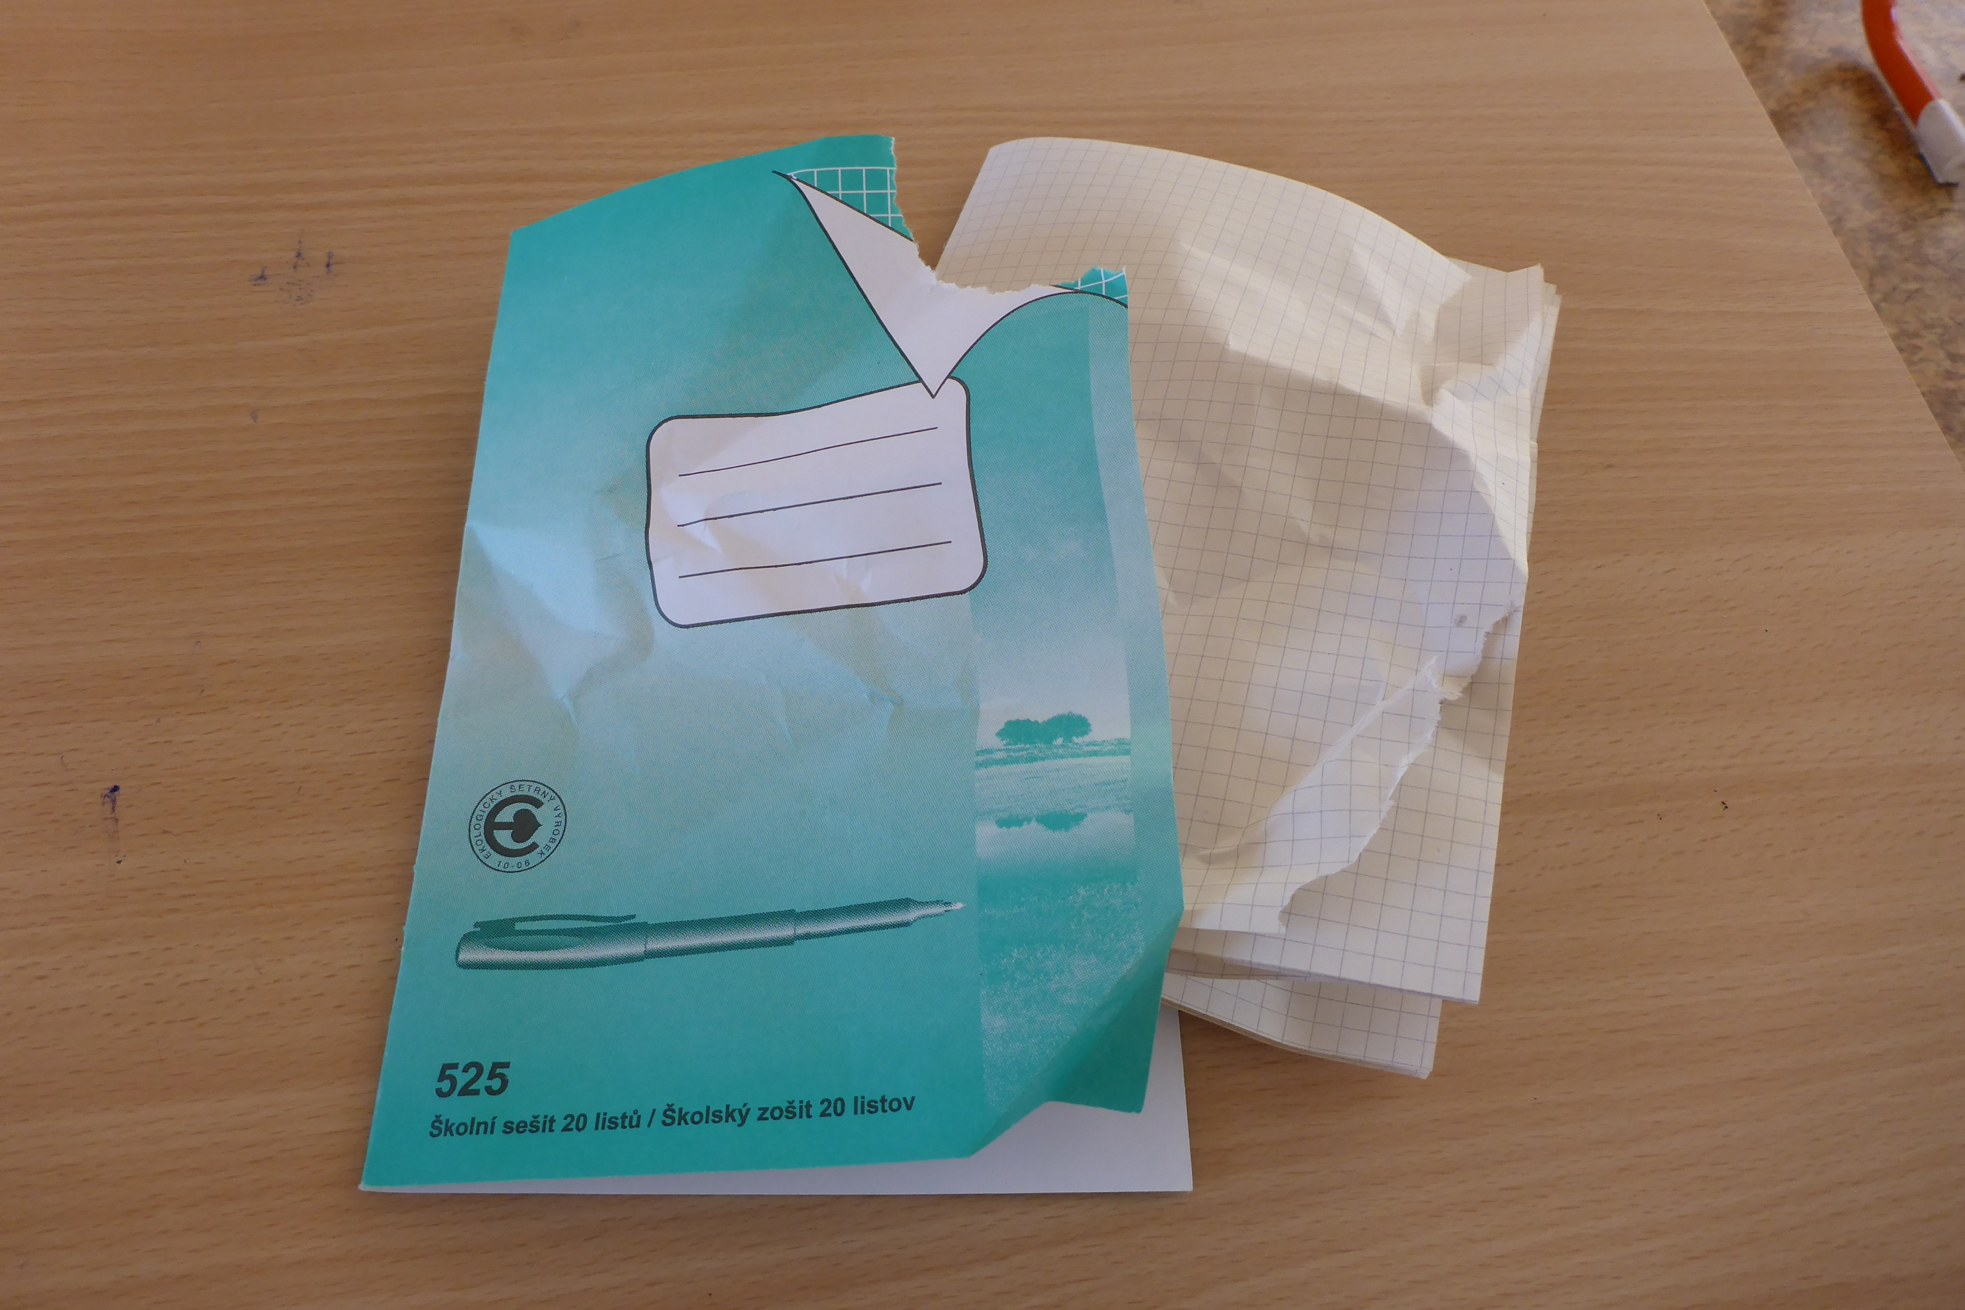
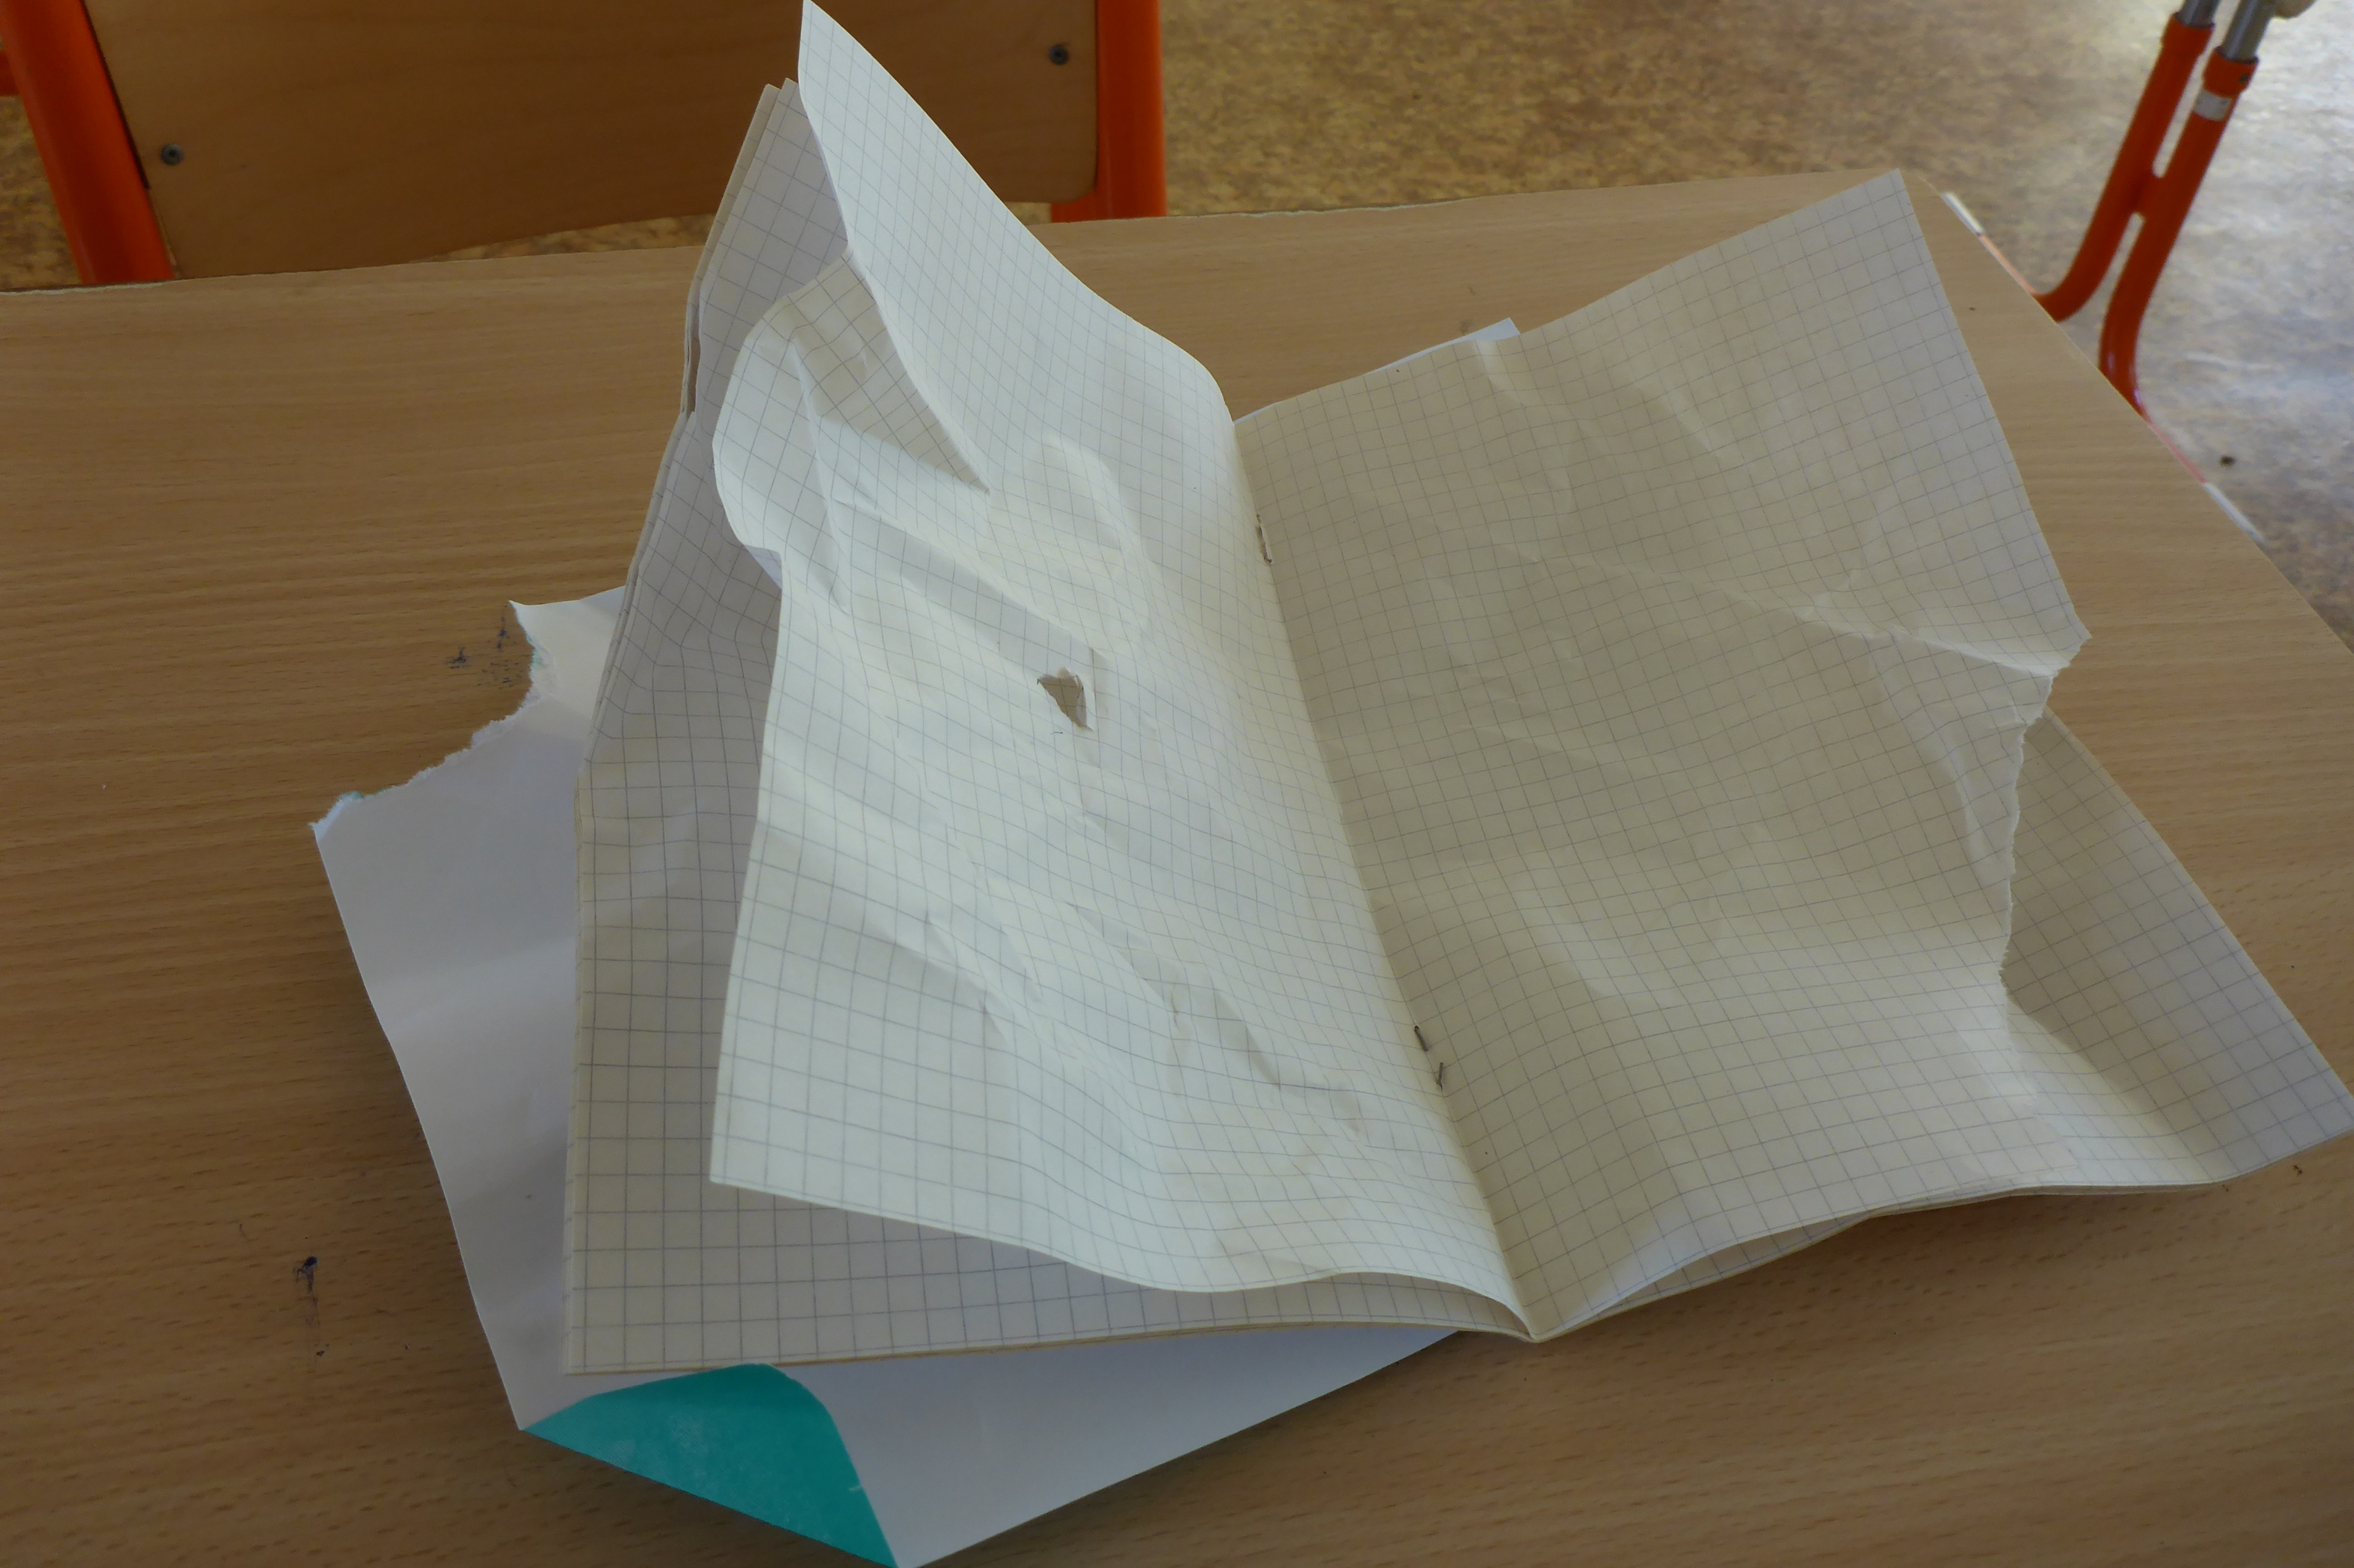
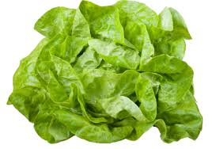
Sešit je vizitka žáka
Neklamou vás oči. Ano, i takto může vypadat školní sešit… doslova jako salát…

